Slide 1
2 класс
Раздел: Окружающая среда
Тема урока: Четыре сестрицы
Учитель: Измухан Данагуль Тастемировна

Slide 3
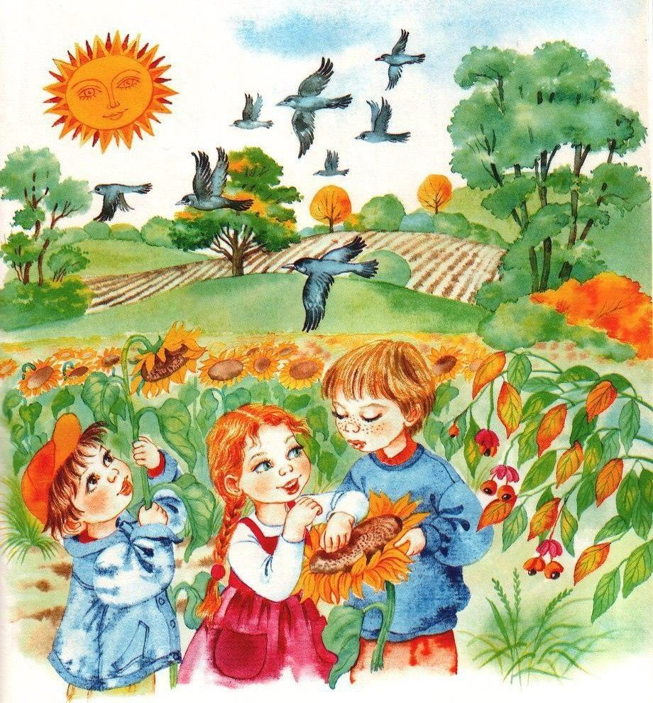
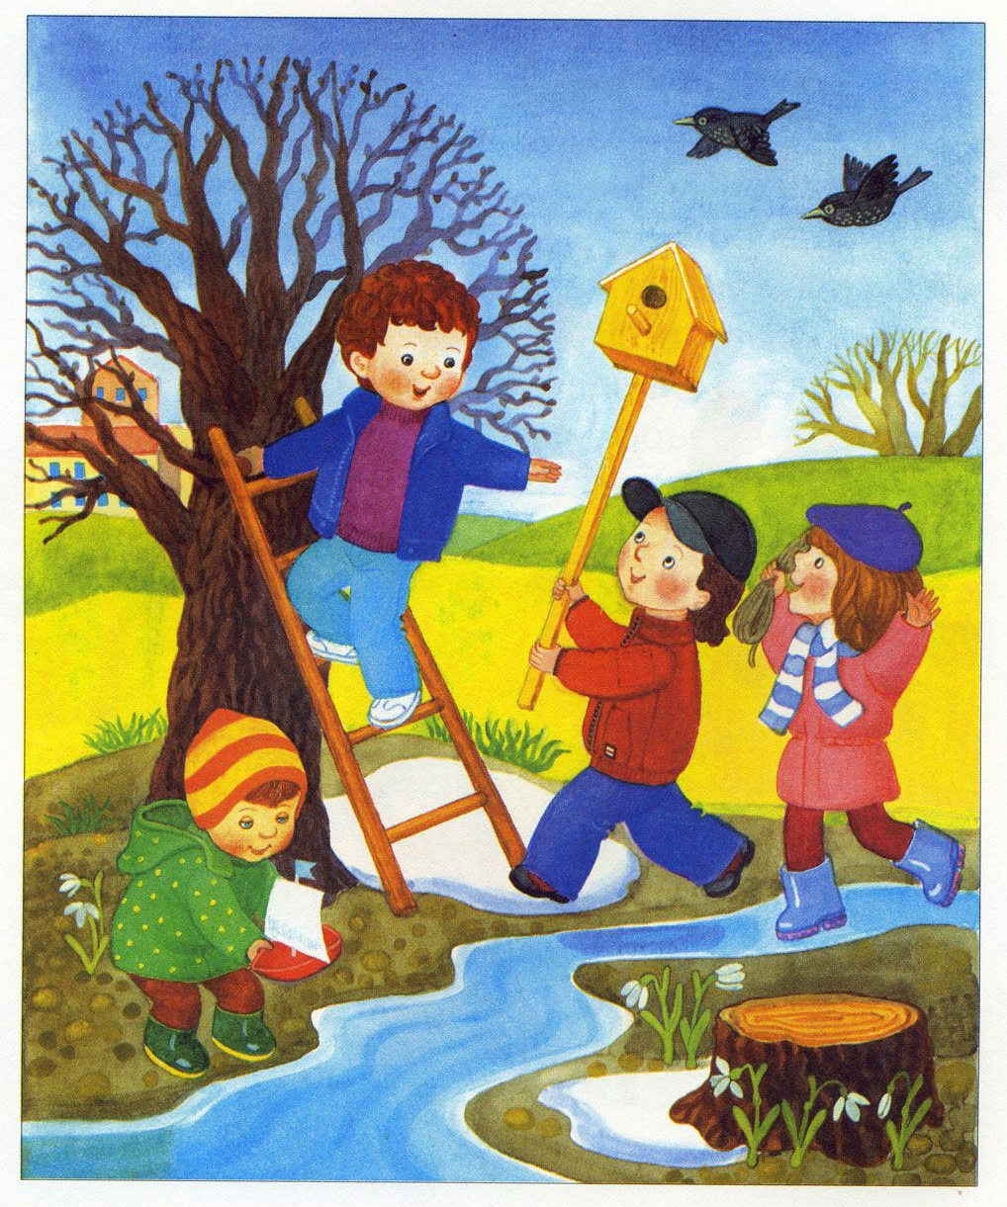

Slide 4
Цели обучения, которым посвящен урок
2.1.3.1 отвечать на вопросы и подбирать соответствующую иллюстрацию/картину/схему
к прослушанному сообщению;
2.5.1.3 использовать глаголы в нужном времени (настоящем, будущем, прошедшем) с помощью учителя

Slide 5
Послушайте стихотворения.
Прилетают птицы Звери просыпаются Первая сестрица Весной называется.
ВЕСНА-Summer-көктем
Сыты все, согреты
Солнца ярким светом
Вторую сестрицу
Называют лето
- ЛЕТО- Spring -жаз
Сделаны запасы Листья облетают Третья сестрица
Осень золотая
–ОСЕНЬ- Autumn-Күз
Всюду снег искрится –
К нам пришла сама
Четвертая сестрица –
Зимушка – Зима
ЗИМА-Winter-Қыс

Slide 6
О чём говорится в стихотворении?
о природе
о временах года
о сестрицах
о погоде
– Назовите имена сестриц.
– У какой сестрицы «снег искрится»?
–У какой сестрицы «сыты все, согреты»?
–Что бывает у первой сестрицы?

Slide 7
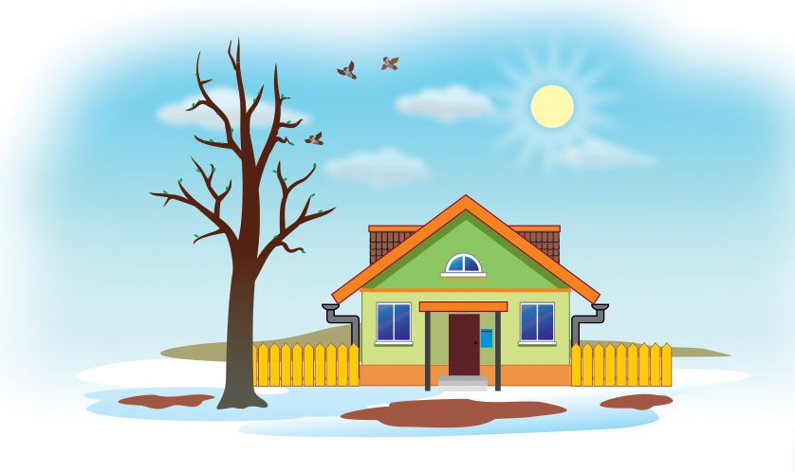
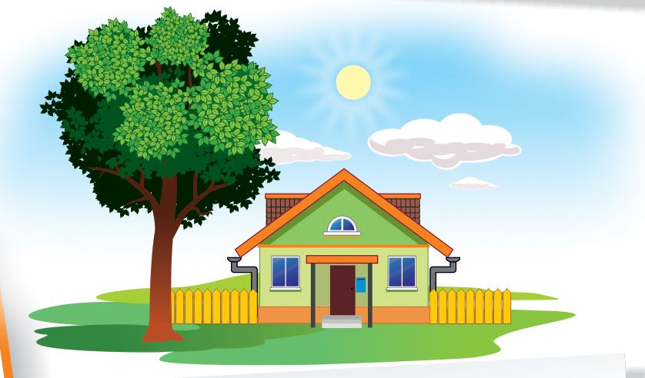
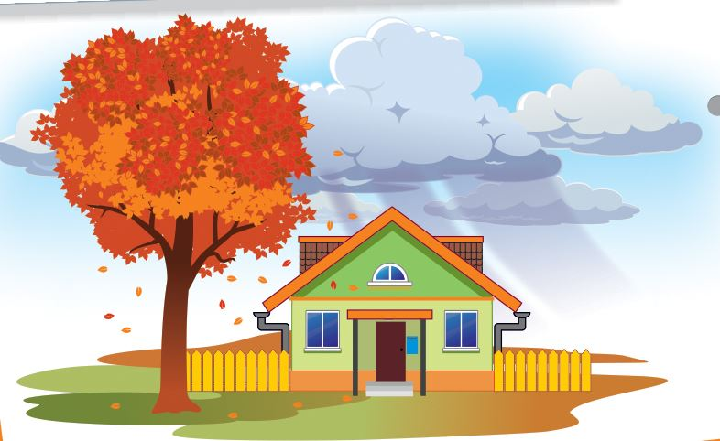
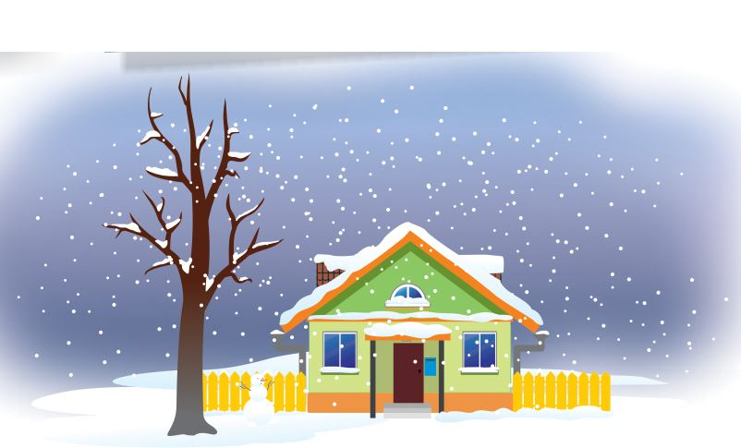
Найдите различия на картинках

Slide 8
Слова, которые обозначают действия и отвечают на вопросы: что делать? что сделать? называются ГЛАГОЛАМИ (етістік)
Глагол изменяется
по числам по временам
Ед.ч Мн.ч
(жекеше) (көпше)
Прошедшее время
(өткен шақ) читал
Настоящее время
(осы шақ) читает
Будущее время
(келер шақ) будет читать
Иду Идут

Slide 9
Самостоятельная работа
Подчеркните глаго́лы
Солнце согрело землю.
Растаял лёд, зажурчали ручьи.
Птицы прилетели из дальних стран.

